Slide 1
Название проекта:
Система мониторинга параметров мобильных подстанций
Команда проекта:
Овечкин И.С., Галков А.А.,
Сальникова Д.В., Кузнецов К.Е.

Slide 2
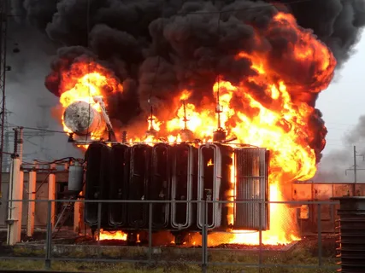
Проблема
Отсутствие постоянной информации о состоянии оборудования, сложность прогнозирования аварий и выходов из строя оборудования
Потенциальные заказчики сталкиваются с проблемами:
1. Отсутствие постоянного контроля над состоянием оборудования;
2. Сложность прогнозирования возможного выхода из строя оборудования.

Slide 3
Решение
Система дистанционного мониторинга параметров мобильных подстанций
Система в реальном времени анализирует требуемые параметры, изменившиеся данные и формирует рекомендации, при этом диспетчеру выдается обобщенный сигнал: о работе подстанции, требуется ли обслуживание, необходимо ли немедленное вмешательство и др.

Slide 4
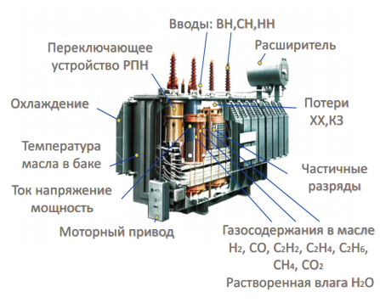
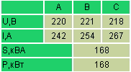
Решение
Система дистанционного мониторинга параметров мобильных подстанций
ЖК Монитор:
-Визуализация
-Тренды
Возможность вывода на несколько мониторов
АРМ диспетчерская
Протоколы для связи: Modbus TCP/IP, IEC 60870-5-101 и IEC 60870-5-104.
WEB
Территория размещения оборудования
Сервер
Промышленный компьютер
Датчики трансформатора
Датчики контроля оборудования и качества электроэнергии
Преобразователи интерфейсов
Датчики контроля вводов подстанции
-Датчики контроля температуры;
-Датчики наличия фазы;
-Датчик измерения напряжения;
- Датчики контроля качества электроэнергии (отклонение, колебание, несинусоидальность, несимметрия напряжения, отклонение частоты.

Slide 5
Применение мобильных подстанций

Slide 6
Рынок

Slide 7
Рынок

Slide 8
Конкуренты и наши преимущества
Параметр | Создаваемый продукт | Основные конкуренты
Наименование | Компания «СМП» | ООО "НПО "МИР" | Компания АО "ДИАКОНТ" | Компания «ПРОМЫШЛЕННАЯ ГРУППА МЕТРАН»
Мониторинг электрических параметров | Имеется | Имеется | Имеется | Имеется
Мониторинг качества электроэнергии | Имеется | Имеется | Нет | Нет
Особенности | Особая структура системы, которая позволяет применять систему в разных сферах | Авторская система мониторинга полностью местной сборки | Ориентированность на АЭС | Ориентированность метрологические измерения
Плюсы | Простотой и понятный интерфейс, резервируемая система | Сами производят необходимое оборудование | Учет параметров, связанных с атомной энергетикой | Сами производят датчики
Минусы | Малоразвитое предприятие | Сложность интерфейса, высокая средняя цена | Малое развитие в области мобильных подстанций | Малое развитие в области мобильных подстанций
Стоимость (ср.) | 550000 | 700000 | 1500000 | 600000
Страна-производитель | Россия | Россия | Россия | Россия

Slide 9
Бизнес-модель
2. Проблема и существующие альтернативы Отсутствие постоянного контроля над параметрами мобильных подстанций . Решают данную проблему многие компании | 4. Решение Избавит клиента от затрат на плановое обслуживание, Понятная система и функция мониторинга. | 3. Ценностные предложения Надежная система, удобный и понятный интерфейс, а также функция мониторинга параметров нашей компанией Решаем вопрос постоянного мониторинга и выявляем ненормальные режимы работы оборудования на ранних стадиях. Система удаленного мониторинга. Характеристики Новизна Производительность «Довести работу до конца» Дизайн Цена Сокращение издержек Снижение рисков Доступность Удобство в использовании | 9. Скрытое преимущество 100% резервирование связи между верхним и средним уровнем. Мы предлагаем услуги по мониторингу параметров. Для каждого клиента возможно создание своей, индивидуальной системы мониторинга. | 1. Сегменты клиентов Электросетевой , нефтегазовый и горнодобывающий комплексы Сегментированный рынок
 | 8. Ключевые ресурсы Прежде всего это оборудование и приборы, так же квалифицированный персонал и интелектуальные ресурсы. Финансовые - для развития отношений с клиентами. Трудовые - для получения доходов.
 |  |  | 5. Каналы Через СМИ, баннеры, реклама в интернете, на телевидении. какие каналы наши клиенты На данный момент взаимодействует через сайт. Пока работает только сайт. Сайт и реклама в интернете наиболее эффективны. Сейчас большую часть времени люди проводят в интернете, поэтому сайт достаточно эффективен.
7. Структура издержек Важные затраты – это затраты на создание и сбор системы. Самое дорогое – это микропроцессорное оборудование. Сама система получается дорогой. |  | 6. Потоки доходов За услугу и за качество. Сейчас пока никак не платят. Доля создание системы мониторинга занимает 2/3 всех доходов, 1/3 сам мониторинг. Плата за пользование, Плата по подписке, Лицензирование, Реклама Фиксированное ценообразование Цена зависит от функций продукта / Цена зависит от объёма.

Slide 10
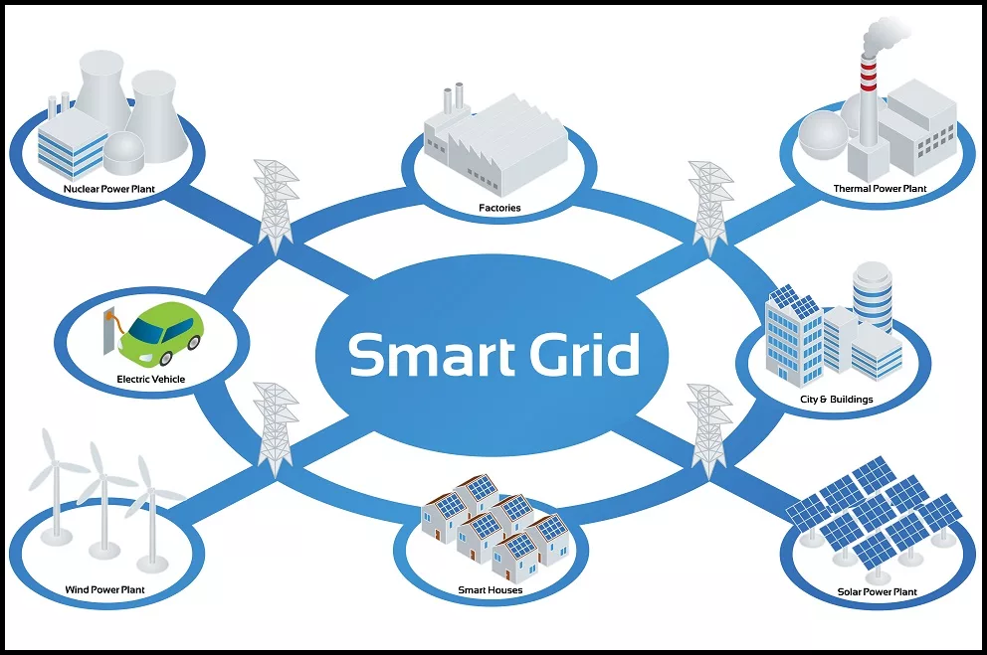
Эффекты от внедрения
Общие технические эффекты применения:
- Обеспечение достоверности данных и команд;
- Обеспечение наблюдаемости и диагностируемости всех компонентов системы;
- Гибкое управление функциональностью систем;
- Формирование инфраструктуры для усовершенствования принципов управления сетями;
- Развитие алгоритмов интеллектуального управления сетями за счет повышения точности и полноты собираемых данных;
- Создание единого информационного пространства подстанции и центров управления.

Slide 11
Эффекты от внедрения
Общие экономические эффекты применения:
- Снижение затрат на эксплуатацию за счет удаленного управления (обслуживание по тех. состоянию, снижение затрат в среднем на 35%);
- Снижение затрат на содержание рабочего штата (в среднем на 47%).
Основная сумма инвестиций будет направлена на приобретение необходимой техники и оборудования и составит порядка 7,260 млн. рублей.
Планируемый доход за год: 2 200 000 рублей.
Срок окупаемости: 3,3 года.

Slide 12
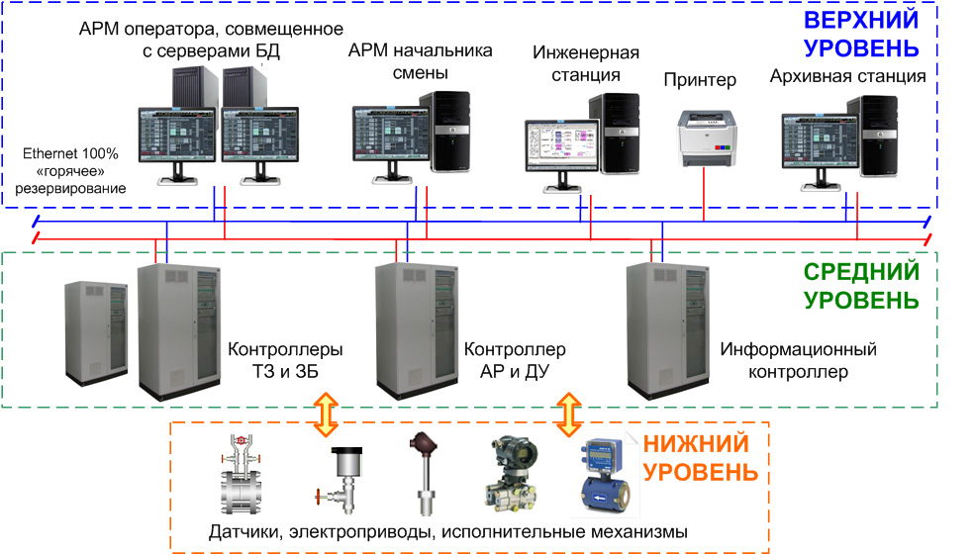
Текущие результаты

Slide 13
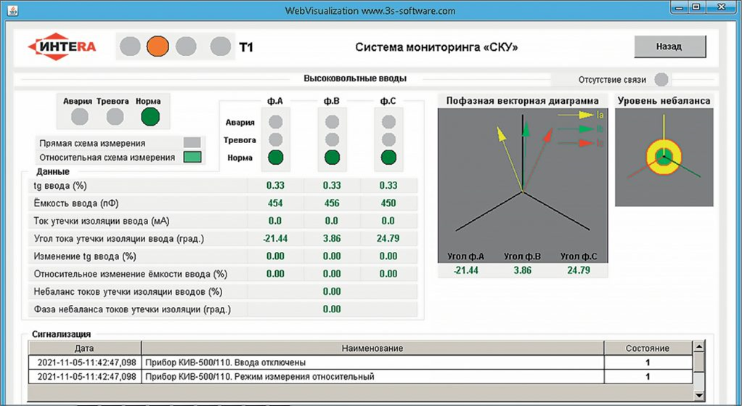
Web-интерфейс системы мониторинга

Slide 14
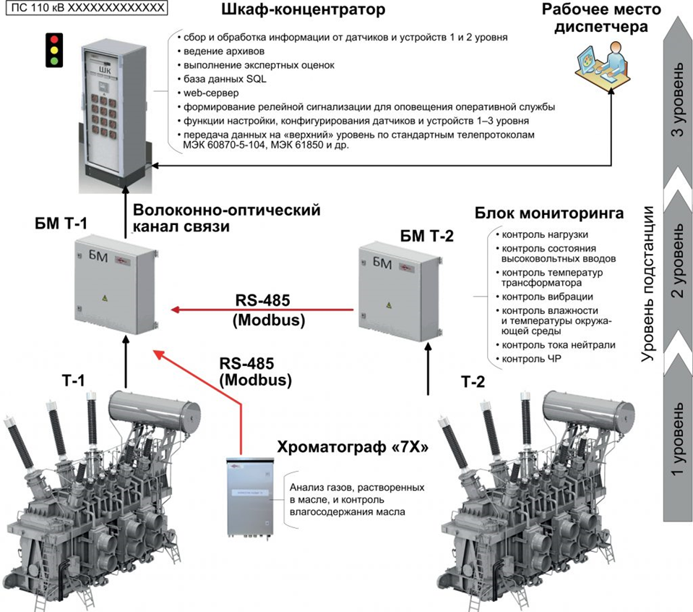
Пример комплексного решения использования СМП

Slide 15
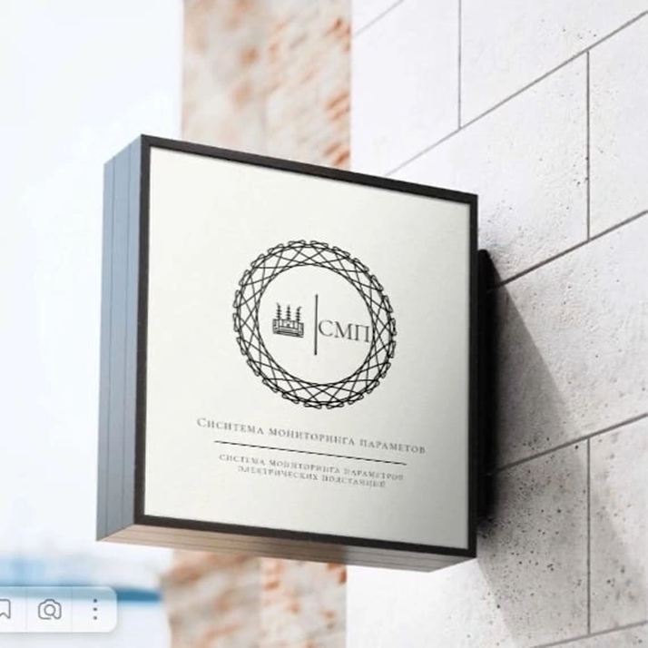
Текущие результаты

Slide 16
Команда
Ключевые члены нашей команды:
1. Овечкин И.С., разработка принципов и идей в области проектирования , ответственность за организацию и работу команды, технические решения, конечный результат.
2. Галков А.А., ответственность за сбор информации, технические решения, техническая документация, разработка схемы системы.
3. Сальников Д.В., ответственность за создание сайта, дизайн проекта, логотип, бренд, креативное и творческое направление проекта.
4. Кузнецов К.Е., ответственность за администрирование сайта, маркетинг, сбор информации о конкурентах и наших преимуществах, поиск клиентов.

Slide 17
Финальный слайд-визитка
Дистанционный мониторинг качества электрической энергии и диагностика мобильных подстанций для надежного и энергоэффективного электроснабжения хозяйственных и промышленных нужд.
Выступающий: Овечкин Илья Сергеевич
Контакты: http://project6416019.tilda.ws
kompaniya.smp@mail.ru

